Slide 1
台南應用科技大學 愛唱社
107學年度 第一學期
期末社員大會
社 長:林 答
執行副社:吳婉蓉
行政副社:陳慈茵

Slide 2
台南應用科技大學 愛唱社
107學年度 第一學期 辦理活動
Sing 服滿滿 Disney樂園 三社聯合音樂服務體驗營
悅光季VI之歡喜俱樂部 歌唱比賽
「與誰同行：音陽師的最終審判」 幹部訓練
【叢林Sing冒險】 寒假服務營隊 (待辦理)

Slide 3
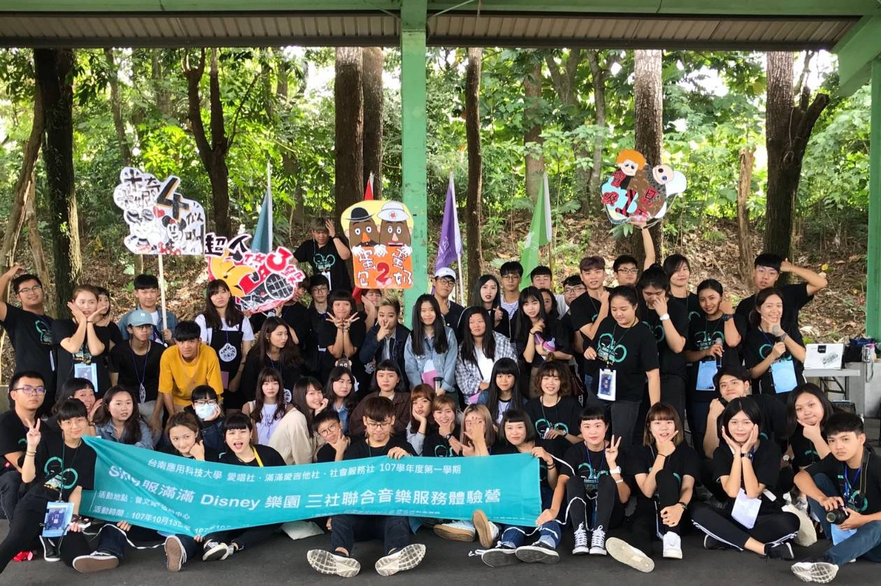
Sing 服滿滿 Disney樂園 三社聯合音樂服務體驗

Slide 4
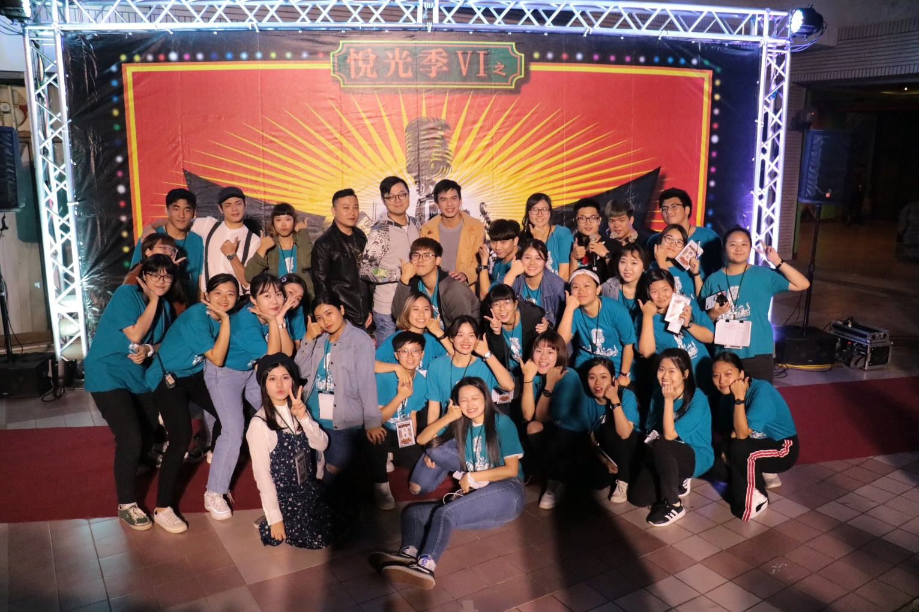
悅光季VI之歡喜俱樂部 歌唱比賽

Slide 5
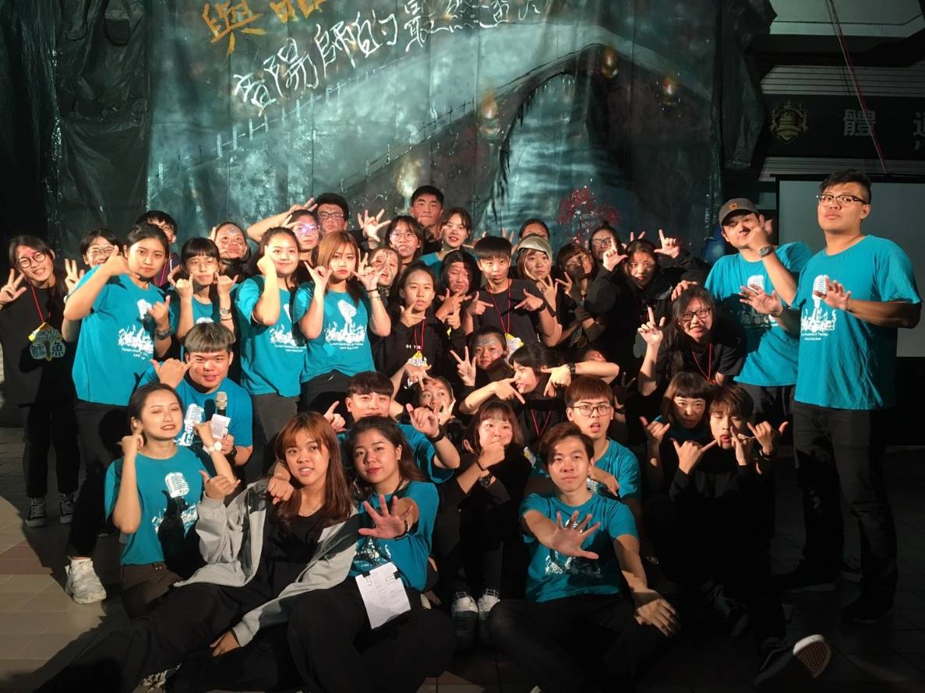
「與誰同行：音陽師的最終審判」幹部訓練

Slide 6
台南應用科技大學 愛唱社
107學年度 第一學期 公開徵信

Slide 7
台南應用科技大學 愛唱社
107學年度 第一學期 社團經費收入
科目 | 項目 | 金額
收 入 | 106-2移轉 | 23,591
 | 社費收入 | 40,000
 | Sing 服滿滿Disney樂園 三社聯合音樂服務體驗營 | 62,130
 | 【與誰同行：音陽師的最終審判】 | 28,800
 | 悅光季Ⅵ之歡喜俱樂部 | 25,000
 | 108年寒假社會服務營隊 | 待辦理
 | 收入合計 | 179,521

Slide 8
台南應用科技大學 愛唱社
107學年度 第一學期 社團經費支出
科目 | 項目 | 金額
支 出 | Sing 服滿滿Disney樂園 三社聯合音樂服務體驗營 | 77,100
 | 【與誰同行：音陽師的最終審判】 | 33,512
 | 悅光季Ⅵ之歡喜俱樂部 | 25,263
 | 108年寒假社會服務營隊 | 待辦理
 | 文書支出 | 785
 | 美宣支出 | 812
 | 材料費支出 | 2024
 | 其他支出 | 20,729
 | 預備金 | 0
 | 講師費 | 2,000
 | 支出合計 | 162,225

Slide 9
台南應用科技大學 愛唱社
107學年度 第一學期
社團經費支出相抵
合計收入 | 179,521
合計支出 | 162,225
支出收入相抵 | 17,296

Slide 10
台南應用科技大學 愛唱社
107學年度 第二學期 預計辦理活動
5月-成果發表會
7月-暑假社會服務營隊

Slide 11
台南應用科技大學 愛唱社
107學年度 第一學期 學生活動護照認證

Slide 12
台南應用科技大學 愛唱社
107學年度 第一學期 認證方式
缺席未達四次(八堂)以上並且已繳交社費500元之社員才可認證學生活動護照。
活動護照日期寫107年09月-12月

Slide 13
Q&A

Slide 14
END

